Slide 1
Classroom Management
Methoden, Ansätze und Verhalten, zur Etablierung einer positiven Lernatmosphäre im Klassenzimmer
Peter HOFMANN, LIMINA, Österreich

Slide 2
Inhalt des Kurses
Modul 1
Hintergrund zu den Teilnehmenden
Hintergrund des Projektes “Best Performers”
Selbst-Bewertung zu Classroom Management
Pädagogische Beziehungen
Modul 2
Was ist seit dem letzten Modul passiert
Pädagogische Beziehungen Fort.
Beschämung - als ein Aspekt dysfunktionaler pädagogischer Beziehungen

Slide 3
Inhalt des Kurses
Modul 3
Was ist seit dem letzten Modul passiert
Physische Lernumgebung
Präsentation des Projektes “Wir machen Schule” der NMS Leipziger Platz in Wien
Modul 4
Was ist seit dem letzten Modul passiert
Gruppendynamik im Klassenzimmer
Wiederholen der Inhalte des Kurses
Evaluation des Kurses

Slide 4
Classroom Management – unser Verständnis
Physische Lernumgebung
Methoden, Ansätze und Verhalten, dass die Etablierung einer positiven Lernatmosphäre im Klassenzimmer unterstützt
Pädagogische Beziehungen
Gruppendynamik

Slide 5
Classroom Management – Selbstbewertung
Schritt 1: Fülle die Selbstbewertung als Einzelarbeit aus
Schritt 2: Schreibe eine kurze Zusammenfassung anhand der zwei Fragen:
Was mache ich bereits, das gut funktioniert?
Wo möchte ich mich verbessern und such nach Vorschlägen und Aktivitäten?
Schritt 3: Schreibe deine Antworten auf www.menti.com (enter the code xxxxxx)
Du hast für alle drei Schritte 30 Minuten!

Slide 6
Pädagogische Beziehungen
Denke an eine/n LehrerIn aus Deiner Zeit als SchülerIn, der/die gute Erinnerungen hervorruft - jemand, den du mochtest! Warum hast du ihn / sie gemocht? Welche Eigenschaften hatte diese/r LehrerIn?
Menschen sind bei Natur soziale Beziehungswesen!
Lernen passiert zu einem großen Teil über Beziehungen!

Slide 7
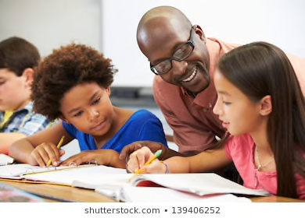
Pädagogische Beziehungen
Pädagogische Beziehungen:
Institutionelle Rolle + persönliche Dimension
Qualitäten solcher Beziehungen:
Den Wert jedes Einzelnen erkennen und respektieren.
Die individuellen Fähigkeiten, Stärken und Anstrengungen zu schätzen wissen.
Anerkennung der grundlegenden Menschenrechte von Kindern und Jugendlichen.

Slide 8
Pädagogische Beziehungen
Vorteile von hochwertigen pädagogischen Beziehungen
Für PädagogInnen
Freude und Zufriedenheit in ihrer Arbeit
Weniger Erschöpfung oder gar Burnout
Für SchülerInnen
Höhere Lernmotivation
Nachhaltigere Lernergebnisse

Slide 9
Pädagogische Beziehungen - Essay
Wir laden Dich ein, einen kurzen Aufsatz zu schreiben, der auf den folgenden drei Fragen basiert:
Die pädagogische Beziehung, die ich mit meinen Schülern leben möchte, sieht so aus….
Was hilft mir schon, das zu realisieren?
Was hindert mich daran, dies zu realisieren?
Sende diesen Essay bitte an Email bis xx.yy.zz

Slide 10
Danke für eure aktive Beteiligung!
Wir treffen uns wieder für Modul 2
Datum von Modul 2

Slide 11
Classroom Management Modul 2
Methoden, Ansätze und Verhalten, zur Etablierung einer positiven Lernatmosphäre im Klassenzimmer
Peter HOFMANN, LIMINA, Österreich

Slide 12
Inhalt von Modul 2
Modul 2
Was ist seit dem letzten Modul passiert
Pädagogische Beziehungen Fort.
Beschämung - als ein Aspekt dysfunktionaler pädagogischer Beziehungen

Slide 13
Pädagogische Beziehungen– Zusammenfassung der Essays

Slide 14
Pädagogische Beziehungen – Zusammenfassung der Essays

Slide 15
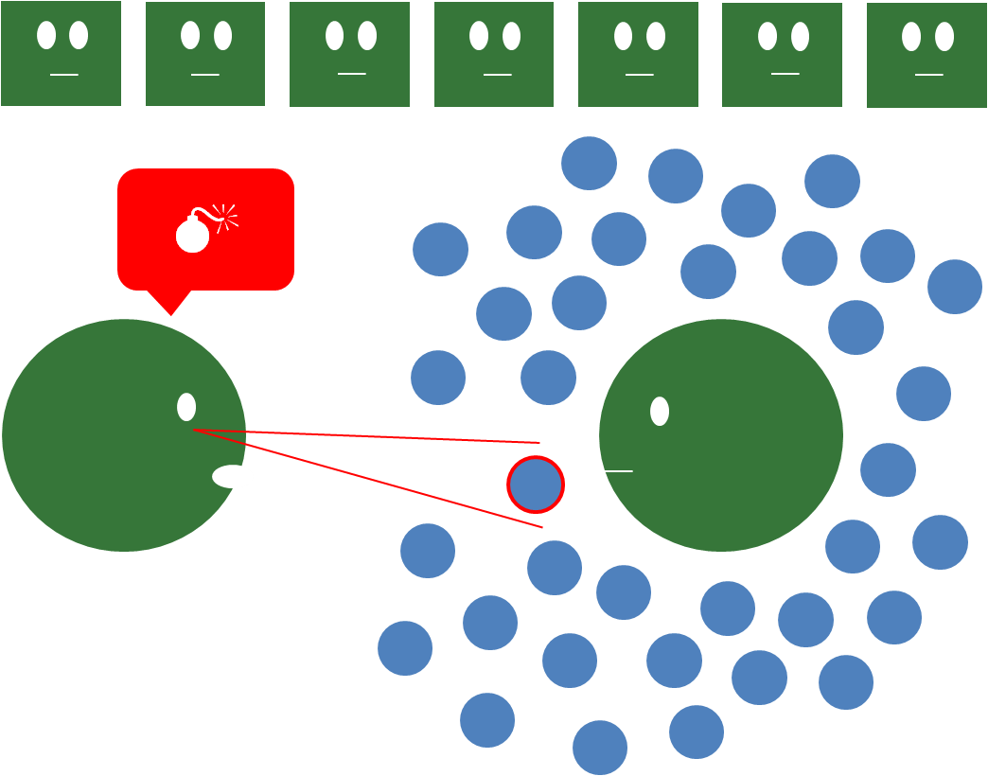
Beschämung – als ein Aspekt dysfunktionaler pädagogischer Beziehungen
Was ist Beschämung?
Bschämung kommt von einer externen Quelle
Etwas, das ich für eine meiner Schwächen halte, wird vor anderen Leuten sichtbar, deren Meinung mir wichtig ist

Slide 16
Beschämung – als ein Aspekt dysfunktionaler pädagogischer Beziehungen
Was ist Beschämung?
Sozialer Druck, der Konformität und Anpassung will
Der relationale Kontext ist systemisch und hierarchisch
Physiologisch ähnelt es einer Panikattacke - Blockade, fühlt sich an wie eine Behinderung.
Die Auswirkungen auf ein Individuum hängen vom sozialen Hintergrund, von verinnerlichten Normen und Erwartungen und von der Widerstandsfähigkeit ab.
Sehr oft ist es nicht beabsichtigt.

Slide 17
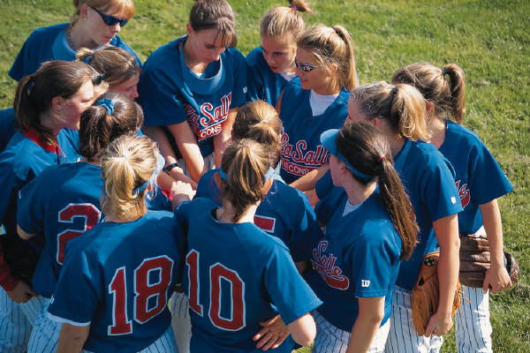
Breakout Session
Findet euch zu dritt in Chatrooms
Eine nach der anderen teilt beschämende Erfahrungen in Bildungskontexten - Situationen, die sie selbst erlebt oder miterlebt haben.
10 Minuten pro Person!

Slide 18
Beschämung – als ein Aspekt dysfunktionaler pädagogischer Beziehungen
Kann Beschämung vermieden werden?
„Wir können nicht vermeiden, dass die Leute beschämt werden. [...] Aber wir können uns ändern und lernen, mit den Menschen auf eine Weise umzugehen, dass sie sich wertgeschätzt und respektiert fühlen. “ (Smutny 2011)

Slide 19
Beschämung – als ein Aspekt dysfunktionaler pädagogischer Beziehungen
Was hilft Beschämung zu vermeiden?
Den Wert jedes Menschen zu respektieren
Eine gesunde pädagische Beziehung
Stärken genauso wie Schwächen sehen
Differnzieren zwischen Handlung und Person
Selbsterfahrung

Slide 20
Danke für eure aktive Beteiligung!
Wir treffen uns wieder für Modul 3
Datum von Modul 3

Slide 21
Classroom Management Modul 3
Methoden, Ansätze und Verhalten, zur Etablierung einer positiven Lernatmosphäre im Klassenzimmer
Peter HOFMANN, LIMINA, Österreich

Slide 22
Inhalt von Modul 3
Modul 3
Was ist seit dem letzten Modul passiert
Physische Lernumgebung
Präsentation des Projektes “Wir machen Schule” der NMS Leipziger Platz in Wien

Slide 23
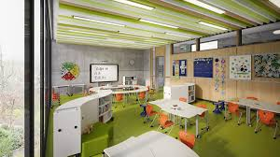
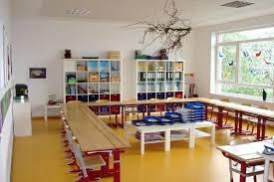
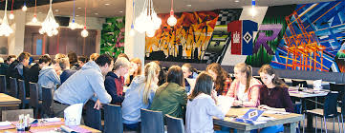
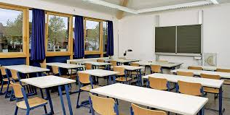
Physische Lernumgebung

Slide 24
Breakout Session
Trefft euch zu viert in den Chatrooms
Gruppendiskussion: Welche kleinen Interventionen kann jede/r LehrerIn tun, um die physische Lernumgebung zu verbessern?
20 Minuten!

Slide 25
Individuelle Reflexion
Was möchte ich in Zukunft tun, um die physische Lernumgebung in meiner Klasse zu verbessern?
10 Minuten!

Slide 26
Danke für eure aktive Beteiligung!
Wir treffen uns wieder für Modul 4
Datum von Modul 4

Slide 27
Classroom Management Modul 4
Methoden, Ansätze und Verhalten, zur Etablierung einer positiven Lernatmosphäre im Klassenzimmer
Peter HOFMANN, LIMINA, Österreich

Slide 28
Inhalt des Modul 4
Modul 4
Was ist seit dem letzten Modul passiert
Gruppendynamik im Klassenzimmer
Wiederholen der Inhalte des Kurses
Evaluation des Kurses

Slide 29
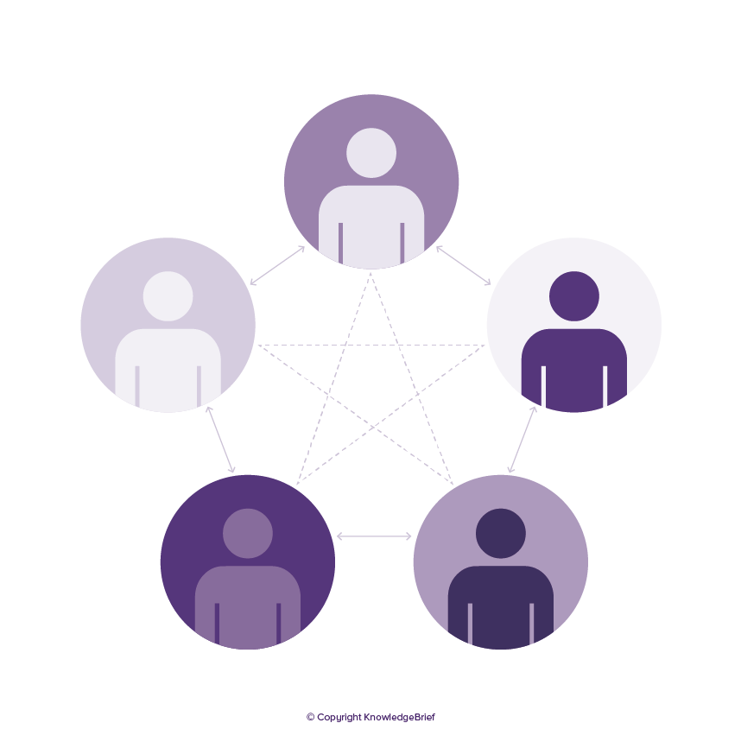
Gruppendynamik in Schulklassen
.
Gruppendynamik ist eine Reihe von Verhaltens- und psychologischen Prozessen, die innerhalb einer sozialen Gruppe oder zwischen Gruppen auftreten

Slide 30
Gruppendynamik in Schulklassen – Was kann man tun?
.
Aktivitäten zu Stundenbeginn
SchülerInnen ermächtigen Dynamik aktiv mitzugestalten
Gruppendynamik in Schulklassen
Einen guten Rahmen haben um Konflikte zu besprechen und Dynamiken zu reflektieren
Grundregeln vereinbaren

Slide 31
Breakout Session
Trefft euch zu viert in den Chatrooms
Diskutiert Fälle von herausfordernden gruppendynamischen Situationen, die ihr mitgebracht habt, und sammelt verschiedene Maßnahmen, um in die Gruppendynamik einzugreifen.
Schreibt die Maßnahmen in den Chat.
30 Minuten!

Slide 32
Inhalt des Kurses
Modul 1
Hintergrund zu den Teilnehmenden
Hintergrund des Projektes “Best Performers”
Selbst-Bewertung zu Classroom Management
Pädagogische Beziehungen
Modul 2
Was ist seit dem letzten Modul passiert
Pädagogische Beziehungen Fort.
Beschämung - als ein Aspekt dysfunktionaler pädagogischer Beziehungen

Slide 33
Inhalt des Kurses
Modul 3
Was ist seit dem letzten Modul passiert
Physische Lernumgebung
Präsentation des Projektes “Wir machen Schule” der NMS Leipziger Platz in Wien
Modul 4
Was ist seit dem letzten Modul passiert
Gruppendynamik im Klassenzimmer
Wiederholen der Inhalte des Kurses
Evaluation des Kurses

Slide 34
Individuelle Reflexion
Was nehme ich in meine Unterrichtspraxis mit?
Was sind meine nächsten konkreten Schritte, wenn es um das Classroom Management geht?
Schreibe einen oder zwei Schritte in den Chat!
20 Minuten!

Slide 35
Vielen Dank für eure rege Beteiligung! Wir wünschen euch alles Gute für eure weitere pädagogische Arbeit!

